Slide 1

Programación Web y Mobile

Slide 2
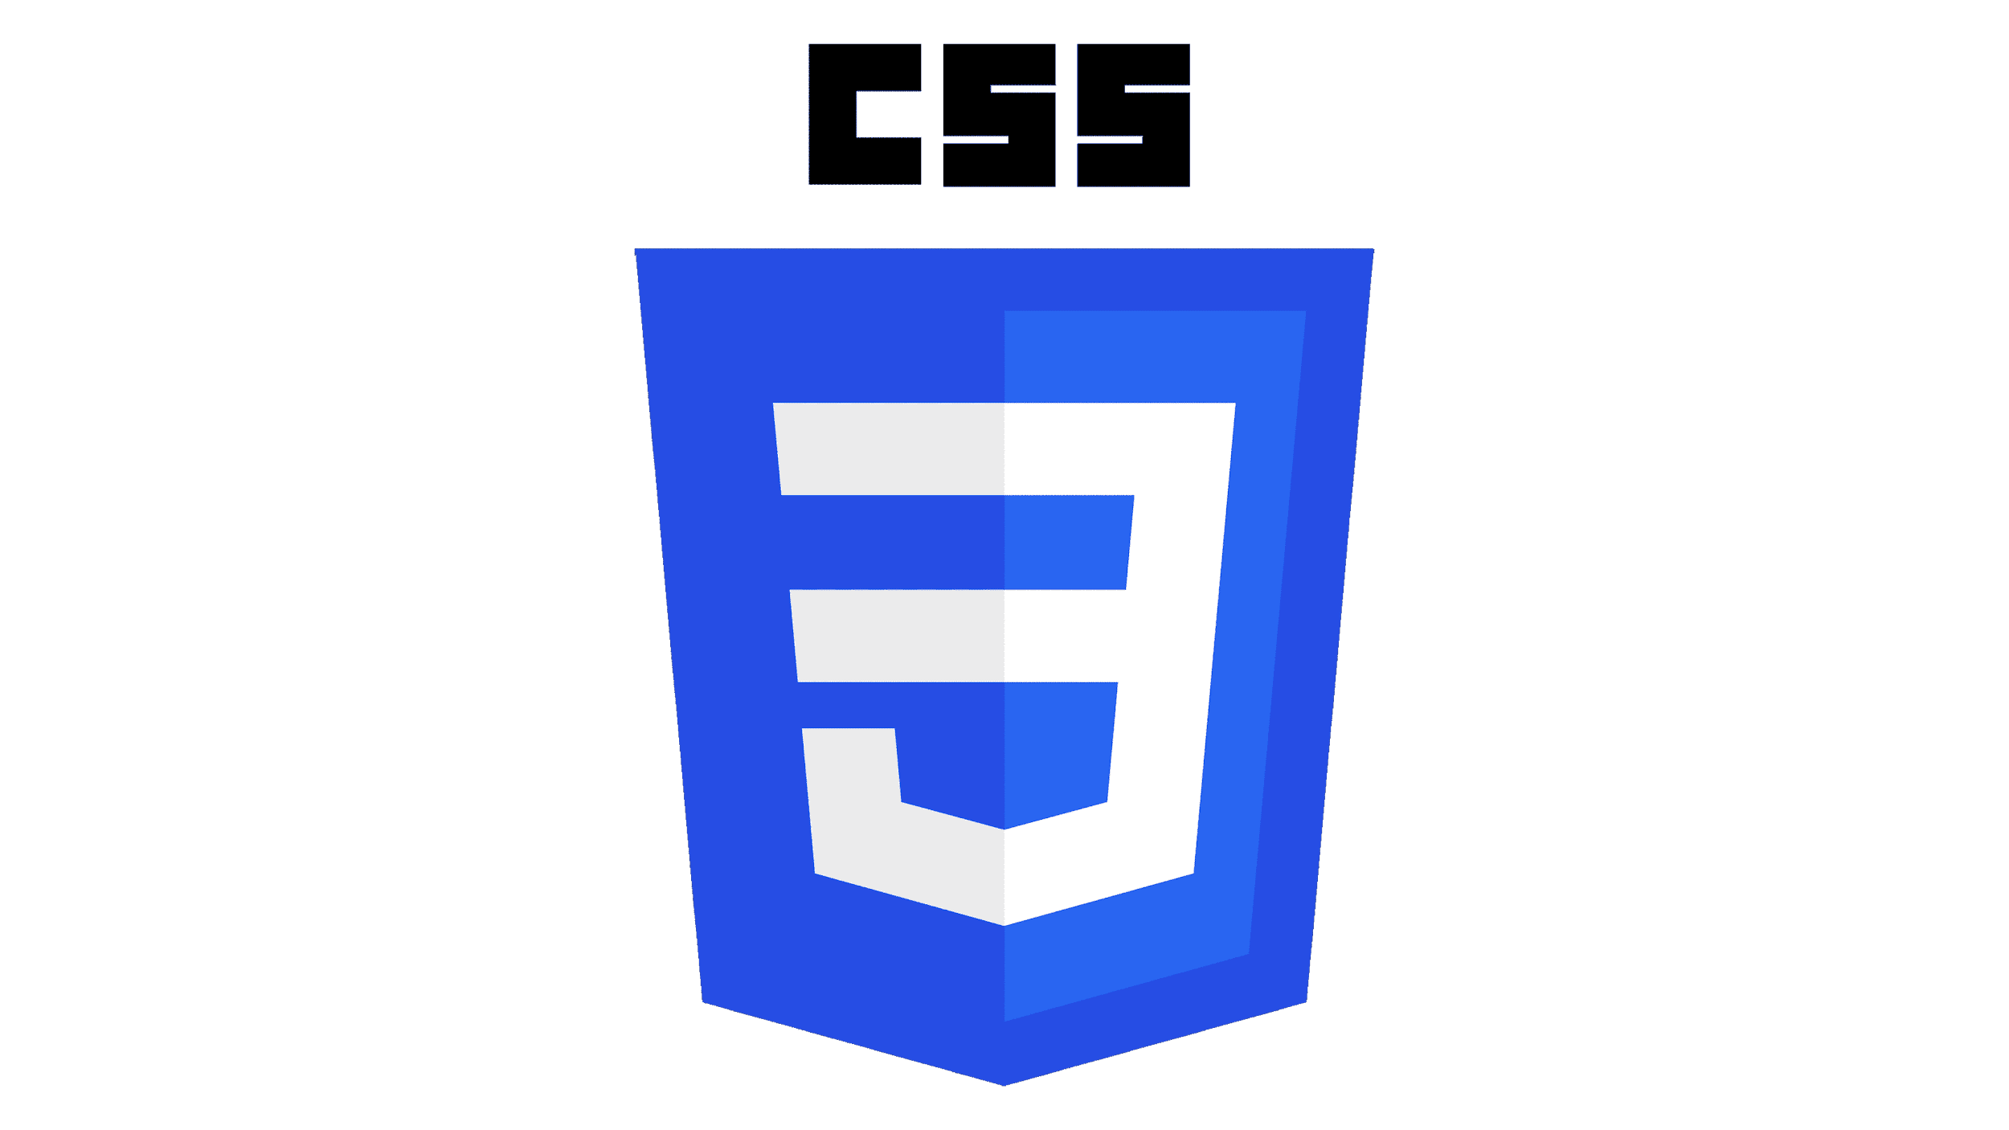



Componentes básicos de una aplicación web
Define la estructura y el contenido (texto, imágenes, videos)
Define la apariencia (colores, fuentes, márgenes, disposición)
Define la interactividad y lógica (formularios, animaciones, eventos).
El navegador es capaz de interpretar directamente HTML, CSS y JavaScript, pero NO entiende otros lenguajes sin un intérprete o compilación previa.

Slide 3
HTML
Hyper Text Markup Language o Lenguaje Marcado de Hipertexto
Define la estructura de una página web, de forma jerárquica y le da significado
Se utiliza un lenguaje de maquetado (“markup”) para describir la estructura
Para esto, se utilizan “tags”, que empiezan con “<”, terminan con “>”, y en el medio encontramos
el nombre del tag junto con diferentes atributos
HTML NO distingue mayúsculas de minúsculas, pero las buenas prácticas es utilizar minúsculas
¡No es un lenguaje de programación!

Slide 4
HTML - Estructura
<html> – Etiqueta raíz
Contiene todo el código HTML de la página
Todo lo demás va dentro de esta etiqueta
<head> – Encabezado
Contiene metadatos (información sobre la página)
Incluye el <title> (título en la pestaña del navegador).
Puede contener enlaces a hojas de estilo, scripts, fuentes, descripciones, favicon, etc.
No se ve directamente en la página
<body> – Cuerpo
Contiene todo el contenido visible: texto, imágenes, videos, botones, formularios, etc.
También puede incluir scripts o estilos internos

Slide 5
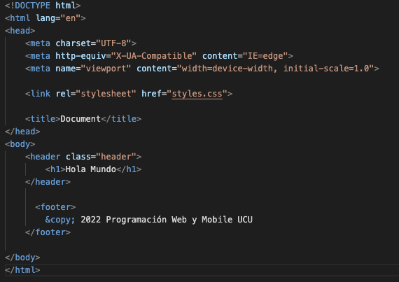
Ejemplo básico
Notes:
HTML estructura basica
1. HTML
<html> está al inicio de un documento HTML e indica a los navegadores que la página tiene código HTML para que pueda leerlo de esa forma. Siguiendo la sintaxis del lenguaje, la etiqueta de cierre </html> será el último elemento del documento.
2. Encabezado
<head> es la etiqueta que se utiliza para el encabezado de la página. Su principal función es contener toda la información del funcionamiento del sitio. Debido a esto, es un código encriptado que las personas que entran a la página no pueden ver. Muestra metadata del documento,
3. Título de la página
<title> es la etiqueta que da a tu sitio un nombre para que los usuarios puedan identificarlo. Es el título que puedes ver en las pestañas del navegador.
4. Cuerpo
<body> es la etiqueta que contiene todos los elementos individuales del sitio. O dicho de otra forma, comprende todo el contenido visible del sitio. Aquí podrás insertar texto, imágenes, videos o cualquier otra funcionalidad que desees mostrar.

Slide 6
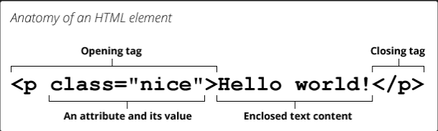
Elementos (https://developer.mozilla.org/en-US/docs/Web/HTML/Element)
Notes:
Componentes, declarativo

Slide 7
Etiquetas y atributos
Las etiquetas (tags) son utilizadas para crear elementos en HTML.
Los atributos se encuentran “dentro” de las etiquetas.
Los atributos tienen la sintaxis nombreAtributo=”valorAtributo”
No todos los atributos son válidos para todas las etiquetas
Notes:
HTML tags, lista de tags introductirios

Slide 8
Sistema de etiquetas
Textos
<p>
<h1>-<h6>
<span>
Imagenes (<img>)
Links (<a>)
Botones (<button>)
Contenedores (<div>)
Grillas (<table>)
Listas (<ul>,<ol>, <li>)
Formularios (<form>)
Inputs (texto plano, passwords, email, checkbox, radio, etc.)
etc.
Notes:
HTML estructura basica

Slide 9
Atributos relevantes
id (para referenciar de manera unívoca un elemento)
class (para aplicarle una clase css a un elemento)
style (para aplicarle un estilo css a un elemento)
alt (para cuando las imágenes no se puede ver, tener al menos una descripción)
src (para establecer el origen de un script, una imagen, etc.)
href (para links, nos permite establecer que página abrir)
onclick (nos permite especificar qué hacer cuando se hace click sobre el elemento)
etc
Notes:
HTML estructura basica

